Slide 1

RETO ALDEAMO
Andrés Castañeda
Ángela Godoy
Sebastián Hernández

Slide 2

RETO ALDEAMO
- Mostrar las métricas solicitadas de manera grafica y numérica, extrayendo los datos desde una base de datos.

Slide 3
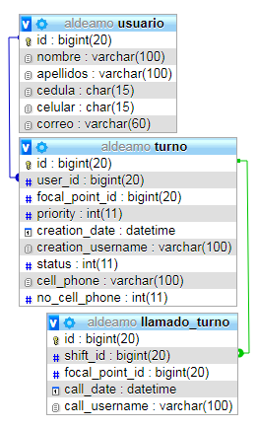
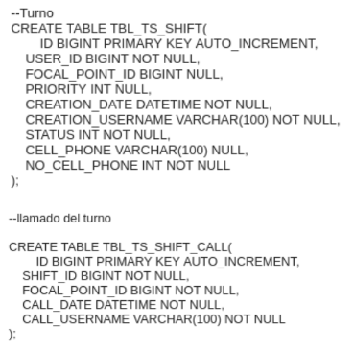
DESARROLLO DEL RETO
- Análisis y creación de la base de datos de prueba usando las tablas y campos suministrados por la empresa.

Slide 4


DESARROLLO DEL RETO

Slide 5



DESARROLLO DEL RETO

Slide 6


DESARROLLO DEL RETO

Slide 7
GRACIAS
Andrés Castañeda
Ángela Godoy
Sebastián Hernández
Repositorio GitHub
https://github.com/HumanXY/Alldeamo2.0

